Slide 1
Переход не туда Как злоупотребление симлинками ведет к LPE в Windows

Slide 2
Знакомство
Пишу на ][, Habr, Medium
Релизы на github.com/MzHmO
Веду CICADA8 Research
Выступаю на конфах
А еще бегаю, учусь в институте и в прошлой жизни был космонавтом
@Michaelzhm

Slide 3
1. Знакомство с симлинками
2. Разбор эксплойтов
3. Трюки и иной нестандартный подход к использованию симлинок
4. Защита
@RedTeambro

Slide 4
Знакомство с симлинками
Виды символических ссылок
Особенности создания
Связанные уязвимости

Slide 5
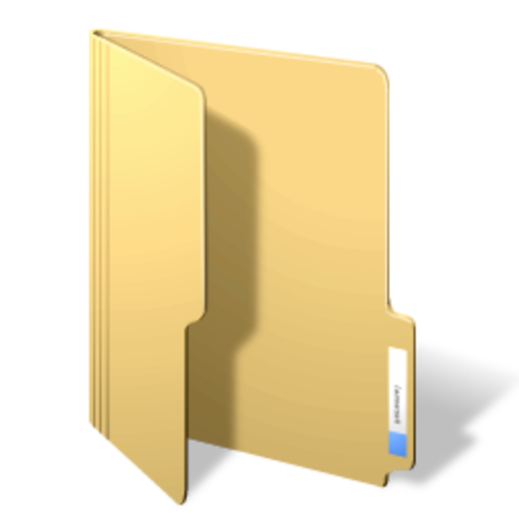
link.txt
orig.txt
link.txt
orig.txt
HKCU\XXX
HKCU\XXX
NTFS (Soft)
Hard
Registry
Права админа
SeCreateSymbolicLinkPrivilege
Windows Developer Mode
Права админа
Только на файлы, на каталоги нельзя
Тот же диск C: -> C:
Иерархия ключей реестра (нельзя создать от low priv ключ в HKLM)
mklink link.txt orig.txt
CreateSymbolicLink()
mklink /H link.txt orig.exe
CreateHardLink() <- Google Project Zero
NtCreateKey()
CreateRegSymlink() <- Google Project Zero

Slide 6
link.txt
orig.txt
link.txt
orig.txt
HKCU\XXX
HKCU\XXX
NTFS (Soft)
Hard
Registry
Права админа
SeCreateSymbolicLinkPrivilege
Windows Developer Mode
Права админа
Только на файлы, на каталоги нельзя
Тот же диск C: -> C:
Иерархия ключей реестра (нельзя создать от low priv ключ в HKLM)
mklink link.txt orig.txt
CreateSymbolicLink()
mklink /H link.txt orig.exe
CreateHardLink() <- Google Project Zero
NtCreateKey()
CreateRegSymlink() <- Google Project Zero

Slide 7
Спасибо!
Вопросы?

Slide 9
Dir-link
Directory
Object
File
NTFS Mount Point
Object Manager
Low priv
Dir-link должен быть пустым
Должны иметь права на запись в Dir-link
Большая папка с объектами Windows (C: -> \Device\HarddiskVolume2)
Low Priv (\RPC Control , \BaseNamedObjects\Restricted)
mklink /J Dir-link Directory
CreateMountPoint() <- GPZ
NtCreateSymbolicLinkObject()
CreateDosDeviceSymlink() <- GPZ

Slide 10
Dir-link
Directory
Object
File
NTFS Mount Point
Object Manager
Low priv
Dir-link должен быть пустым
Должны иметь права на запись в Dir-link
Большая папка с объектами Windows (C: -> \Device\HarddiskVolume2)
Low Priv (\RPC Control , \BaseNamedObjects\Restricted)
mklink /J Dir-link Directory
CreateMountPoint <- GPZ
NtCreateSymbolicLinkObject()
CreateDosDeviceSymlink() <- GPZ

Slide 11
Хочу захватить
C:\Temp\abc\file.txt
Последовательность создания
Последовательность эксплуатации
\RPC Control
\BaseNamedObjects\Restricted
\RPC Control\file.txt
\BaseNamedObjects\Restricted\file.txt
C:\Windows\controlled.txt
C:\Temp\abc
NTFS Mount Point
Object Manager

Slide 12
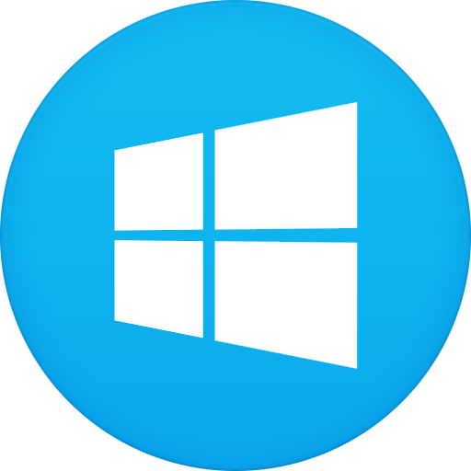
1.txt
Delete C:\abc\1.txt
NT AUTHORITY\SYSTEM
C:\abc
\RPC Control
\RPC Control\Object
C:\Windows\System\2.txt
\Device\HardDiskVolume2\Windows\System\2.txt
Delete
Create/Copy
Overwrite/Move
Удаление подконтрольного нам файла
Создание нужного нам файла
Перезапись нужного нам файла
CVE-2020-0683
CVE-2023-21800
CVE-2024-29404
CVE-2024-26238
CVE-2024-12754
CVE-2024-37726
CVE-2024-21111
CVE-2020-1076

Slide 13
Обнаружение уязвимости
Process Monitor как инструмент поиска
Варианты триггера

Slide 14
Обнаружение
ProcessName
Path
Detail
Result
Operation
Time of day
User Name
Process ID
Включение
Options -> Select Columns

Slide 15
Определение
операции
2. Определение IL

Slide 16
Триггер операции
Отправка
IOCTL
в драйвер
Массовое инстанцирование
COM-объектов
Установка
Пакетов
MSI
GUI
RPC
ALPC
Process Monitor

Slide 17
Arbitrary File Delete
Злоупотребление AV
Как крутить до EoP
CVE

Slide 18
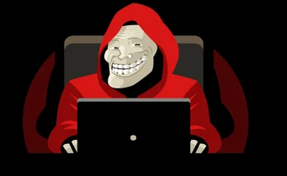
Алерт!
Сканируем….
NT AUTHORITY\SYSTEM
C:\abc\1.txt
Снести C:\abc\1.txt
Определение нового last access timestamp
Удаление C:\abc\1.txt
mklink /J \RPC Control C:\abc
mklink \RPC Control\1.txt \Device\...\av.exe
C:\abc
\Device\HardDiskVolume2\Windows\System\av.exe
\RPC Control
\RPC Control\Object

Slide 19
Запись DLL
Windows Installer Rollback
Search order hijacking
DLL Redirection
….
Удаление C:\Config.msi
Запись вредоносных файлов для MSI
Включение функционала отката
Более общий кейс, нужно исследовать каждое приложение
Универсальный вариант
POC
CVE-2023-27470
CVE-2023-20178
CVE-2022-30206

Slide 20
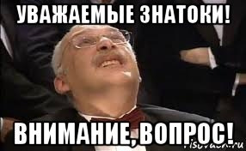
ИНТЕРАКТИВЧИК

Slide 21
Как давно вышла последняя CVE с абузом симлинков?
Месяц назад
Год назад
Неделю назад
Завтра

Slide 23
Как давно вышла последняя CVE с абузом симлинков?
Месяц назад
Год назад
Неделю назад
Завтра
Research

Slide 24
ИНТЕРАКТИВЧИК

Slide 25
Arbitrary File Create/Copy
Как крутить до EoP
BaitAndSwitch (TOCTOU Abuse)
Трюк с переопределением DACL

Slide 26
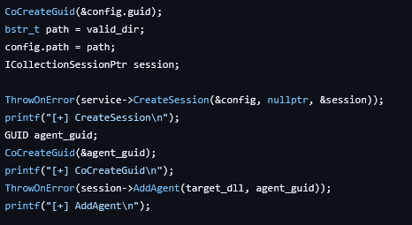
Создание
DiagHub
Новый конфигурационный файл
Запись скриптов в общесистемную автозагрузку
DLL Redirection (.local-файлы)
….
Загрузка служой DiagHub произвольной библиотеки
Библиотека должна быть в C:\Windows\System32
Более общий кейс, нужно исследовать каждое приложение
Почитать еще про DiagHub

Slide 27
Time of check
BaitAndSwitch
\RPC Control\Legit.txt
Legit.txt + oplock
Time of check – time of use abuse
Создание псевдо-симлинки
Установка Operations Lock на целевой файл Срабатывает Oplock
Файл меняется на симлинку
Oplock возвращает поток исполнения
Time of use
\RPC Control\Legit.txt
Evil.txt
SetOpLock

Slide 28
Read
Create
Переопределение DACL
C:\Temp\notsecret.exe
C:\private.txt
Получаем доступ к новому файлу
0x5 ERROR_ACCESS_DENIED
Создание или копирование наследует дескриптор
Мы от Low Priv не сможем прочитать данные Однако есть вариант пресоздать целевой файл
Тогда на нем будет наш дескриптор
Create
Read
Write
C:\Temp\notsecret.exe
C:\private.txt
C:\Temp\notsecret.exe
ресерч

Slide 29
Arbitrary File Overwrite/Move
Как крутить до EoP
Трюк с переименованием

Slide 30
Идентично Create/Copy : )
Создание
DiagHub
Новый конфигурационный файл
Запись скриптов в общесистемную автозагрузку
DLL Redirection
….
Загрузка служой DiagHub произвольной библиотеки
Библиотека должна быть в C:\Windows\System32
Более общий кейс, нужно исследовать каждое приложение
Почитать еще про DiagHub

Slide 31
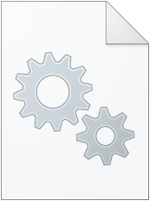
Rename into
C:\xyz\public.txt
Переименование
к перемещению
C:\abc\private.txt
C:\hack\pwn.dll
Реализуем Arbitrary move
Привилегированная служба осуществлеяет переименование файла
Мы контролируем исходный и конечный файлы
Типовой пример: abc.log -> abc.log.old
C:\xyz\public.txt
C:\LegitService\Legit.dll
Rename C:\hack\pwn.dll
Into C:\LegitService\Legit.dll
C:\hack\pwn.dll
C:\LegitService\Legit.dll
ресерч

Slide 32
А ещё?
Arbitrary Directory Creation
UAC Bypass

Slide 33
Create symlink
C:\windows\system32\c_1337.nls
C:\secret\1.txt
От диры к чтению
Преобразуем создание папки в примитив чтения
Map pls…
Создаем специальную папку c_1337.nls
Преобразуем ее в NTFS Mount Point на файл
Триггерим службу National Language Support
Служба использует сисколл для чтения файла, поэтому мы можем создавать NTFS Mount Point на файл
Файл отображается в общую память
Обнаруживаем его отображение
National Language support
C:\windows\system32\c_1337.nls
Find section in the memory
C:\secret\1.txt
poc
ресерч

Slide 34
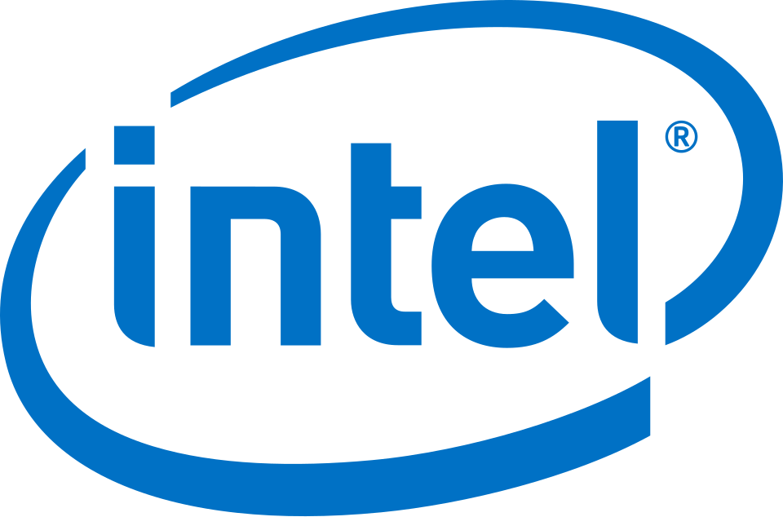
Create symlink
%LOCALAPPDATA%\Intel\ShaderCache
C:\Windows\System32\some.dll
UAC Bypass
От симлинки к High IL
Launch High IL
process
Write
Dummy file
Обнаруживаем папку ShaderCache
Удаляем все файлы оттуда
Создаем NTFS Mount Point
Arbitrary Overwrite
Пишем DLL с cmd.exe
C:\Windows\System32\some.dll
Rewrite with
our DLL
C:\Windows\System32\some.dll
C:\Windows\System32\some.dll
poc
ресерч

Slide 35
Защита
Redirection Trust
Имперсонация

Slide 36
RedirectionTrust
Имперсонация
Если бы было принудительно, то уязвимости бы не существовало
Выдавать себя за пользователя, с чьими файлами происходит работа
Система не переходит по симлинкам, которые созданы пользователем с более низким уровнем целостности
Для этого можно использовать функции имперсонации, например, ImpersonateLoggedOnUser()
Изучение включения
Блокировщик Symlink эксплойтов

Slide 37
Конец
Выездные корпоративы, свадьбы, выпускные
Вопросы? : )
@RedTeambro
@Michaelzhm

